Slide 1
第一组
仿生机器人-第一周报告

Slide 2
项目 :确定产业调研主题
背景
目标
1）组员们都是机器人技术创新创业辅修的学员，需要对机器人产业有深入了解。
确定一个机器人细分产业作为深入调研的主题
2）机器人产业门类繁多，调研难以面面俱到，需要选择一个细分产业作为深入调研的主题。
效果
增进了组员们的相互了解和团队合作，确立了团队共同目标。
输出
确定了仿生机器人产业这一调研主题，并且对这一产业有了初步了解。
过程
网上初步调研市场上已有的机器人产业。
输入
搜索引擎
组员们对机器人产业有一个大概的了解。
便于明确组员间分配调研工作
两次紫荆地下讨论调研主题，举手表决最后结果。
网上文献
外部因素
团队协作能力、文献搜索能力。

Slide 3
仿生机器人^{[1]}
发展方向
刚柔混合结构
仿生结构
材料
驱动一体化
神经元精细控制
高效的能量转换
仿生学原理，模仿生物结构、运动特性等设计的性能优越的机电系统。
陆面
空中
水下
完成反恐防爆、太空探索、抢险救灾等不适合由人来承担任务

Slide 4
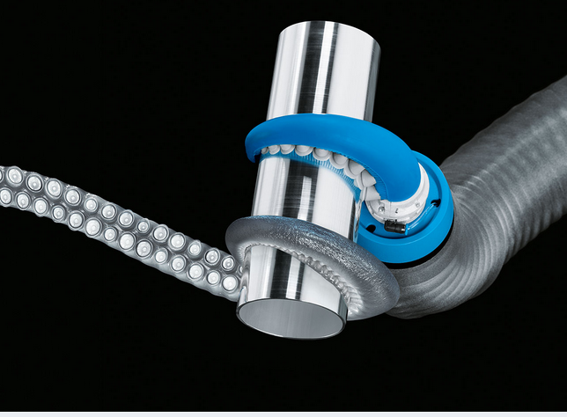
Festo
仿生学习网络（bionic learning network)^{[2]}
为工厂自动化和工艺过程自动化提供新动力
在工厂日常活动中，自动化技术承担典型的任务，例如物料的抓取、运动和定位以及控制和调节工艺过程。自然界理所当然、简单和节能地完成所有这些任务。 什么还能比观察自然现象和从中学习更方便呢？^{[1 ]}
source：https://www.festo.com/group/zh/cms/12745.htm

Slide 5
谁在Festo仿生学习网络背后？^{[2]}
仿生学习网络的参加者——跨学科团队合作
90 年代开始以来，Festo就努力致力于仿生学这一主题。 2006 年，Festo建立了仿生学习网络。 随着仿生学习网络的建立，在著名高校、研究所和开发公司的联合体中，建立了生气勃勃的开放式交流。
核心团队由Festo的工程师和设计师、仿生学家和大学生组成。 该团队与其它企业领域的专家以及全世界的外部合作伙伴紧密合作。 这种开放式跨学科团队合作创造了新的前景，并为工业应用和未来可能的批量生产提供了新动力。

Slide 6
Festo仿生学习网络的目标——不仅仅是开发新技术^{[2]}
施加动力和推动创新，赋予灵感和激情鼓舞——作为技术领导者和学习企业，Festo将通过仿生学习网络，追踪清晰的目标：
连接各个网络，激励不同领域的人，与Festo一起开发他们的创意
察觉研发中的最新趋势并在此过程中试验新技术和加工工艺
提高寻找解决方案过程中的创造性，并通过原型样品制造推动产品 先期开发
通过所展示的方案解决原则，与客户和合作伙伴进行对话并探询客户对创新型主题的共鸣
引人瞩目地展示Festo方案解决能力，以便由此鼓舞年轻人热爱技术 并发现新的人才

Slide 7
开发合作伙伴Festo——客户创新的动力机^{[2]}
仿生学习网络的未来理念，作为开发平台，结合五花八门的技术和部件 - 从生产系列产品的加工理念直到软件以及控制和调节技术。
通过对各种单一技术的不断优化，Festo取得了多方面的知识和积累，以便与客户和合作伙伴共同开发和改进新产品和新的应用。由此所获得的专门知识，使Festo成为其最广泛的行业和需求 OEM 客户的头号合作伙伴。
Festo以其合适的组件和解决方案、服务和专业知识，从一开始就给予了客户支持，并且从市场分析到功能模拟，再经过样机直到高效率高产能的的系列生产，这种强有力的支持一直伴随在客户的身边。

Slide 8
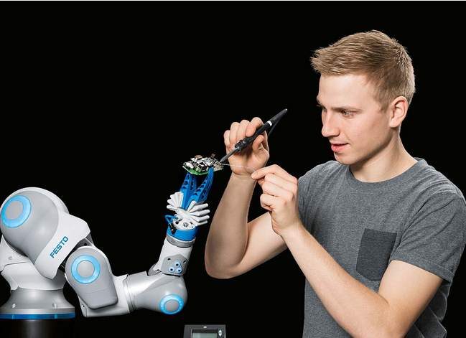
工业上的仿生机器人
1
BionicCobot-敏感的人机协作帮手 ^{[3]}
BionicCobot不仅模仿人类手臂的解剖结构，如同其生物样本，气动轻型机器人可借助其灵活敏感的运动解决众多任务。得益于这种灵活性，这款机器人能够直接并安全地与员工一同工作。
具有人类运动学原理的气动轻型机器人
在发生碰撞的情况下，气动运动装置能够自动缩回，不会对人员构成威胁。这种系统自有的弹性以及极低的自重无需防护栏便可获得应用，由此实现了人机之间的直接与安全协作。
source:https://www.festo.com/group/zh/cms/12746.htm

Slide 9
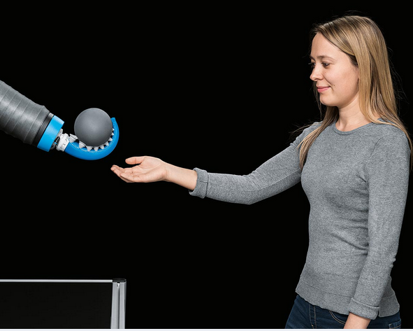
2
BionicMotionRobot-具有自然运动形式的轻型机器人^{[4]}
无论敏感、柔和、强大或动态—BionicMotionRobot从象鼻和章鱼触须的运动中获得启发。气动轻型机器人拥有十二个自由度，可通过约3千克的工作负载支撑自身重量。
新型纤维技术释放完全力度潜力，整体运动装置的力度潜力能够首次获得最大释放。
以自然样板为灵感的柔性运动装置。
为未来协作式工作空间减负。
source:https://www.festo.com/group/zh/cms/12747.htm

Slide 10
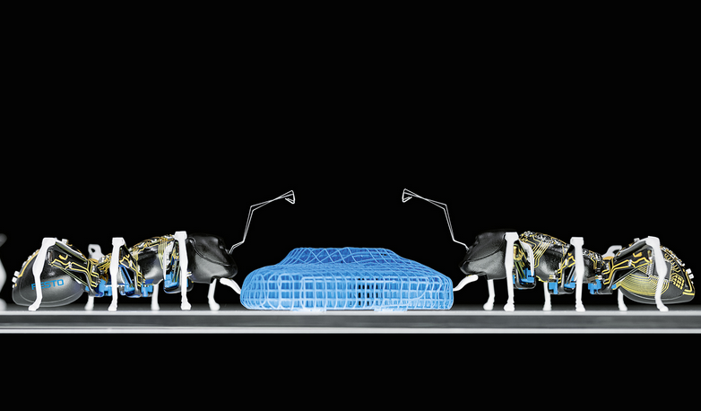
完全体仿生机器人
1
BionicANTs^{[5]}
BionicANTs以蚂蚁的复杂解剖结构以及合作行为作为样板。蚂蚁的合作行为首次借助复杂的控制算法得以转化至技术领域。
以高度集成的单系统解决共同任务，它们彼此沟通，并相互协调行动与移动。
source:https://www.festo.com/group/zh/cms/10157.htm

Slide 11
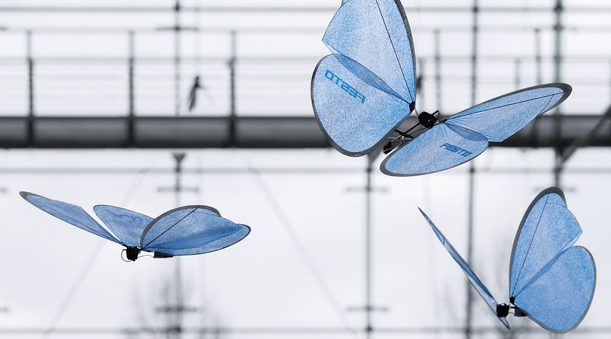
2
eMotionButterflies-具有集体行为的超轻飞行物体^{[6]}
飞行是仿生学习网络中重复出现的一项主题。在仿生蝴蝶中，开发人员对从BionicOpter和eMotionSpheres项目所获得的研究结果予以应用。他们将人造昆虫的超轻量结构与集体中的协调飞行行为相结合。
借助装载红外线摄像机的室内GPS进行协调飞行
具有极低材料成本的高度集成研究载体
source:https://www.festo.com/group/zh/cms/10216.htm

Slide 12
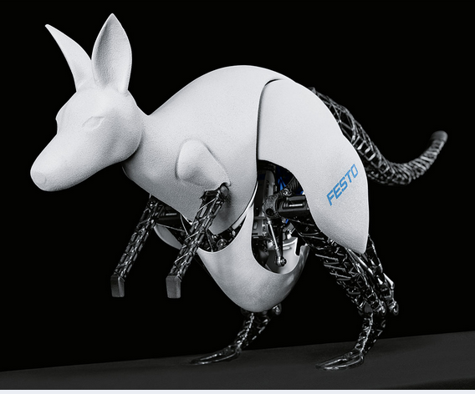
3
BionicKangaroo-根据自然样板实现高能效跳跃运动^{[7]}
通过BionicKangaroo，费斯托在技术上再现了袋鼠独特的运动形式。 如同其自然样板一样，这一创新可以将跳跃时的能量进行回收、储存并在下一次跳跃时进行高效释放。
独特运动形式的技术转化 ，稳定的跳跃运动以及精确的控制和调节技术确保跳跃和着陆的稳定性。
便携式移动供电系统 -一种为集成式压缩机，另一种为移动式高压蓄能器。
source:https://www.festo.com/group/zh/cms/10219.htm

Slide 13
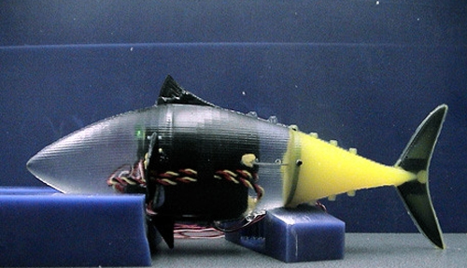
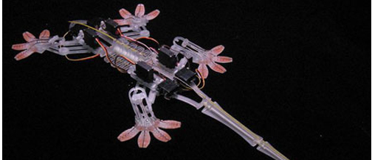
其他实例^{[8]}
1
金枪鱼机器人
2
壁虎机器人
source:http://robot.ofweek.com/2014-05/ART-8321203-8500-28806989_5.html

Slide 14
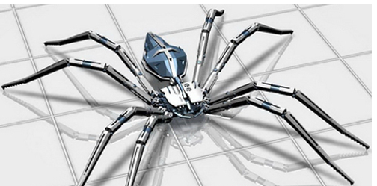
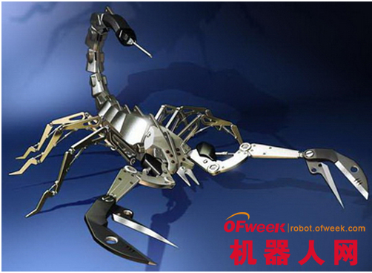
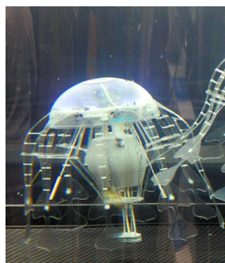
1
蜘蛛机器人
1
蝎子机器人
水母机器人
1

Slide 15
参考资料
[1]王国彪, et al. (2015). "仿生机器人研究现状与发展趋势." 机械工程学报(13): 27-44
[2]. "festo BionicLearningNetwork. " from https://www.festo.com/group/zh/cms/12745.htm.
[3]. "festo BionicCobot. " from https://www.festo.com/group/zh/cms/12746.htm.
[4]. "festo BionicMotionRobot." from https://www.festo.com/group/zh/cms/12747.htm.
[5]. "festo bionicants." from https://www.festo.com.cn/group/zh/cms/10157.htm.
[6]. "festo eMotionButterflies." from https://www.festo.com/group/zh/cms/10216.htm.
[7]. "festo Bionickangoroo." from https://www.festo.com/group/zh/cms/10219.htm.
[8]. "仿生机器人实例." from http://robot.ofweek.com/2014-05/ART-8321203-8500-28806989_5.html.

Slide 16
THANK
YOU
VERY
MUCH

